Slide 1

Swing trade
GERANDO RENDA
Vivendo capital

Slide 2
COMPRANDO BARATO
x
VENDENDO CARO

Slide 3
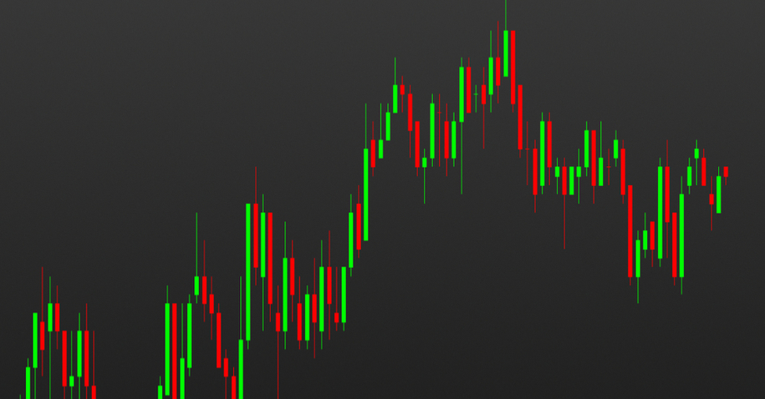

Slide 4
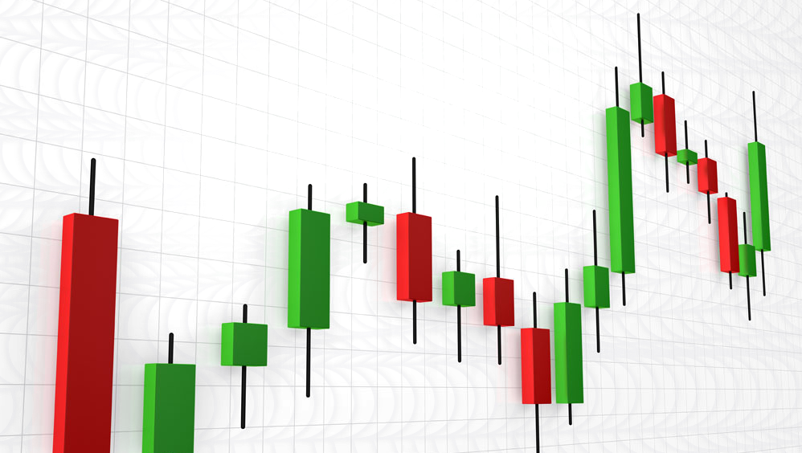
VELA
É A REPRESENTAÇÃO GRÁFICA DA VARIAÇÃO DO PREÇO DO ATIVO DURANTE UM DETERMINADO PERÍODO DE TEMPO

Slide 5
Máxima
R$ 25,00
Máxima
R$ 25,00
VELA
EXEMPLO
Fechamento
R$ 20,00
Abertura
R$ 20,00
20 min
20 min
Abertura
R$ 10,00
Fechamento
R$ 10,00
Mínima
R$ 5,00
Mínima
R$ 5,00

Slide 6
tipos de VELAs
elefante
DOJI
dragonfly
Bebe abandonado
Estrela da manhã

Slide 7
INDICADORES
REFERÊNCIAS NO GRÁFICO QUE
AUXILIAM A TOMADA DE DECISÃO
POIS INDICAM UMA TENDÊNCIA

Slide 8
RESISTÊNCIA
SUPORTE

Slide 10
Indicador ( Hi-Lo)

Slide 11
gráfico
TRYD

Slide 12
ESTRATÉGIA
ESCOLHER DE 5 A 10 AÇÕES
E OLHAR TODA SEGUNDA FEIRA
ANTES DO MERCADO INICIAR

Slide 13
Set-up
GRÁFICO SEMANAL
HI-LO DE 72 PERÍODOS
O HI-LO VIROU DE VERMELHO PARA VERDE
FORMOU UMA VELA VERDE
COLOQUE NO HOME-BROKER UMA ORDEM DE COMPRA R$0,01 ACIMA DA MÁXIMA
COLOQUE O STOP NO HI-LO

Slide 14
CONTROLE DE RISCO
TENHA SEMPRE O STOP
SIMULE
SIMULE MAIS
SIMULE MAIS UM POUCO

Slide 15
TRADING
MERCADO FUTURO
GANHANDO NA QUEDA
OPERAÇÃO AUTOMATIZADA

Slide 16


11 9 3938 0079
falecom@vivendocapital.com.br

